Slide 1
Государственное учреждение образования
«Гимназия №2 г. Солигорска»
Людмила Антоновна Ларчик
Учитель истории и обществоведения высшей квалификационной категории
Урок истории Средних веков в 6 классе
Тема урока : «Цивилизации Тропической Африки и Америки»

Slide 2
Домашнее задание
§30, выполнить задания урока 33 ЭТ

Slide 3
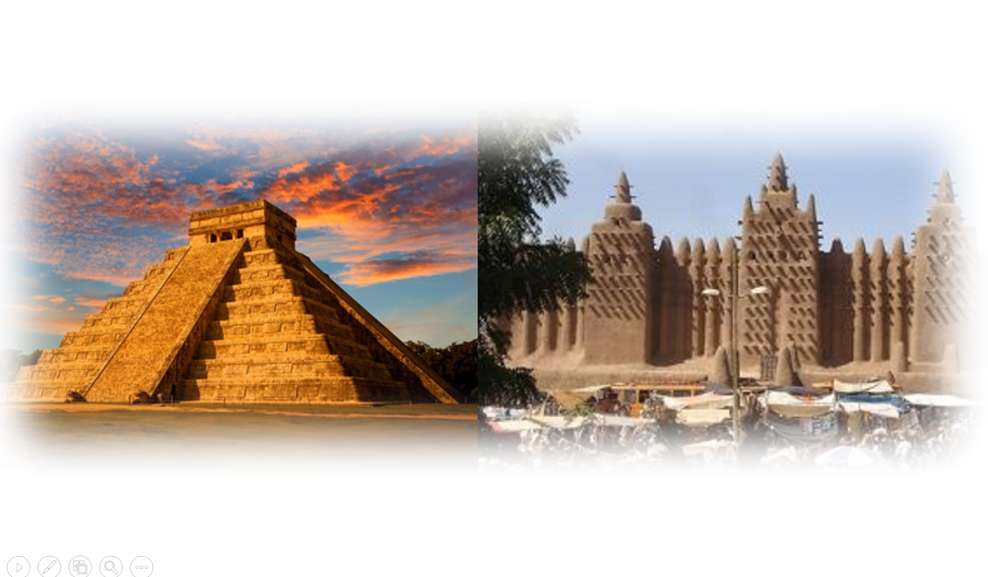
Цивилизации Тропической Африки и Америки

Slide 4
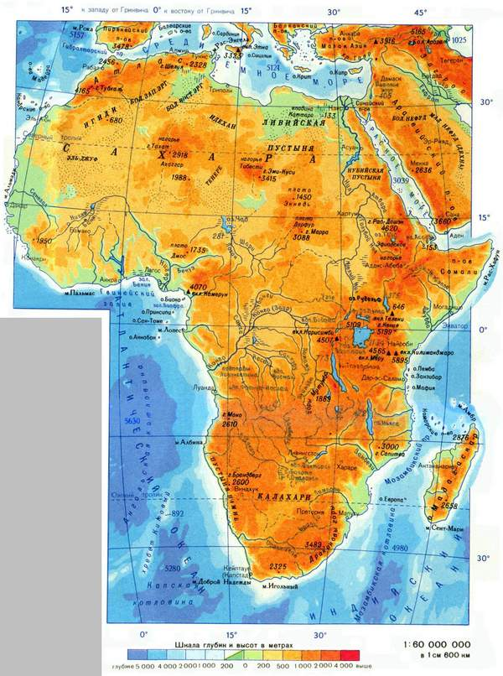
Где располагается
Тропическая
Африка?
Покажите её на
карте.

Slide 5
Проблемное задание!
Заполним таблицу
«Государства Тропической
Африки в Позднем
средневековье»
Стр.182-184.

Slide 6
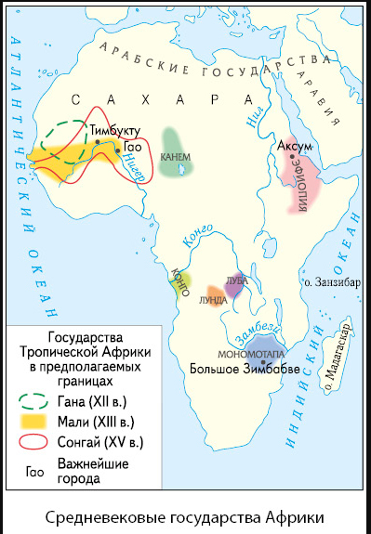
Назовите и покажите на карте государства, существовавшие в Африке в период Позднего средневековья.

Slide 7
Государство | Географическое положение | Характеристика исторического развития

Slide 8
Государство | Географическое положение | Характеристика исторического Развития
Гана Мали Сонгай | Западная Африка, бассейн реки Нигер | Контроль торговли с арабами Северной Африки Междоусобные войны Военные походы Али Бера Великого Принятие ислама

Slide 9
Государство | Географическое положение | Характеристика исторического Развития
Гана Мали Сонгай | Западная Африка, бассейн реки Нигер | Контроль торговли с арабами Северной Африки Междоусобные войны Военные походы Али Бера Великого Принятие ислама
Конго | река Конго | Возникновение к XIV в. государства Усиление его в XIV—XV вв.

Slide 10
Государство | Географическое положение | Характеристика исторического Развития
Гана Мали Сон гай | Западная Африка, бассейн реки Нигер | Контроль торговли с арабами Северной Африки Междоусобные войны Военные походы Али Бера Великого Принятие ислама
Конго | река Конго | Возникновение к XIV в. государства Усиление его в XIV—XV вв.
Эфиопия | Восточная Африка | Христианское государство Его расцвет в Позднем средневековье

Slide 11
Государство | Географическое положение | Характеристика исторического Развития
Гана Мали Сон гай | Западная Африка, бассейн реки Нигер | Контроль торговли с арабами Северной Африки Междоусобные войны Военные походы Али Бера Великого Принятие ислама
Конго | река Конго | Возникновение к XIV в. государства Усиление его в XIV—XV вв.
Эфиопия | Восточная Африка | Христианское государство Его расцвет в Позднем средневековье
Мономотапа | Восточное побережье Африки | Торговля с городами-государствами побережья, продажа золота, слоновой кости, шкур леопардов

Slide 12
Проблемное задание!
Проанализируйте таблицу и выясните, каковы особенности
развития стран
Тропической Африки
в Позднем средневековье?

Slide 13
Особенности развития стран Африки:
1. Неравномерность развития;
2. Наличие лично свободного населения при собственности
на землю правителя;
3. Наличие большого количества рабов;
4. Власть монарха ограничивалась советом знати;
5. Феодальные отношения не сформировались;
6. Владения, раздаваемые за службу чиновникам не были
наследственными;

Slide 14
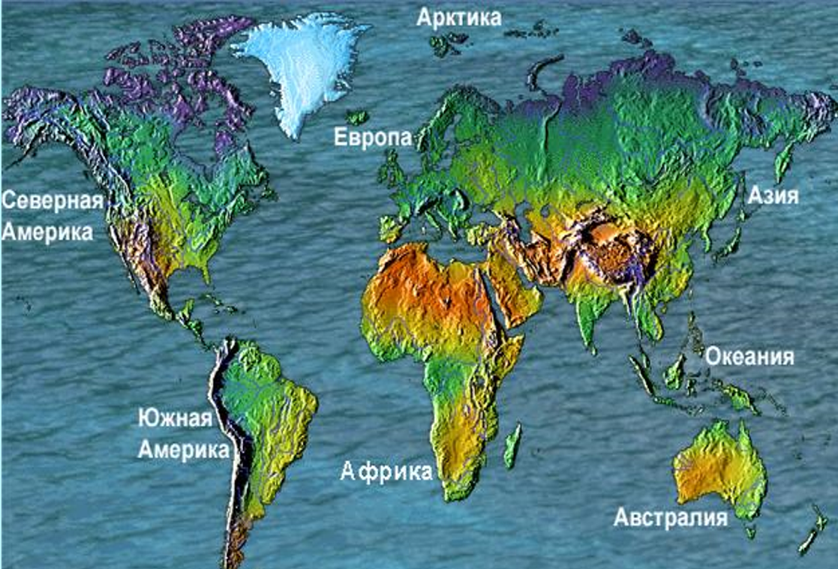
Вспомните!
Какой континент был открыт в конце 15 века?

Slide 15
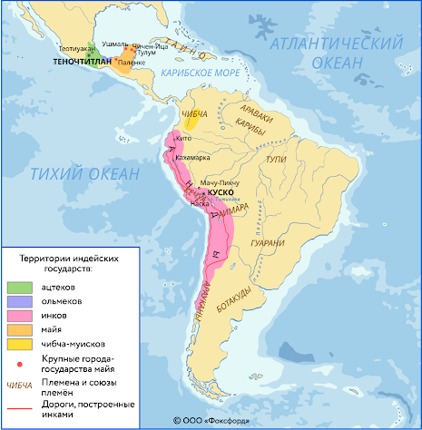
Вспомните!
Какой континент был открыт в конце 15 века?
Какие племена его заселяли?
Назовите племена, проживавшие на его территории в Средние века.
Покажите на карте места расселения этих племен.

Slide 16
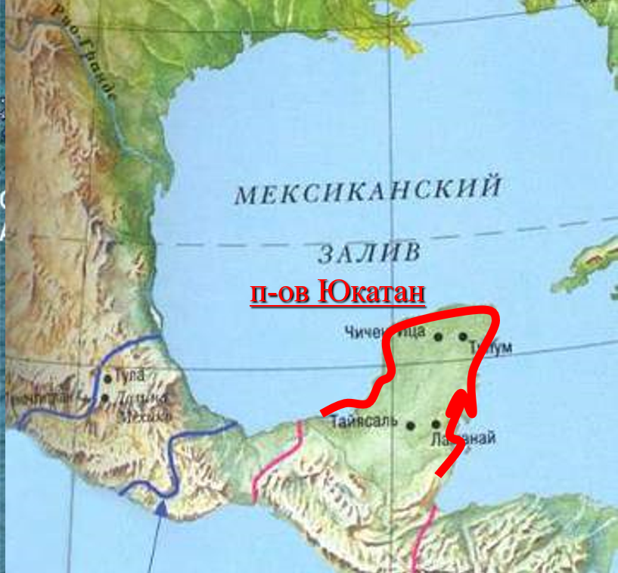
Майя населяли полуостров Юкатан и часть Центральной Америки.

Slide 17
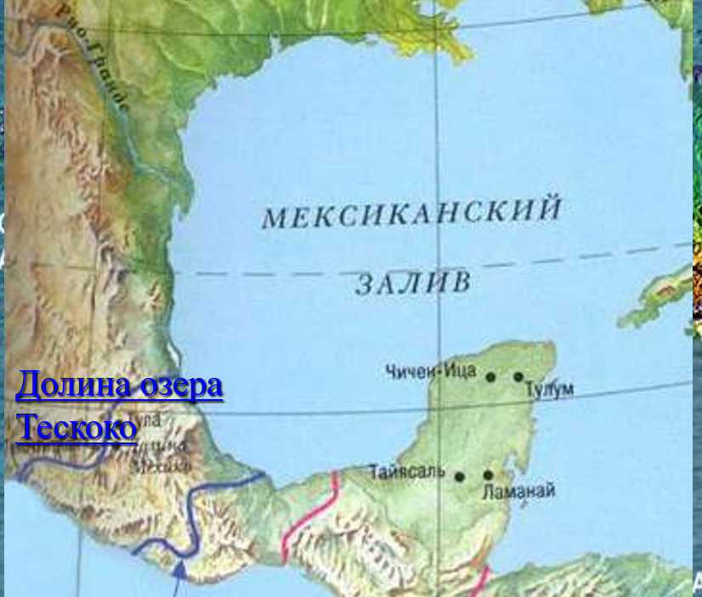
Ацтеки расселялись на территории современной Мексики в долине озера Тескоко.

Slide 18
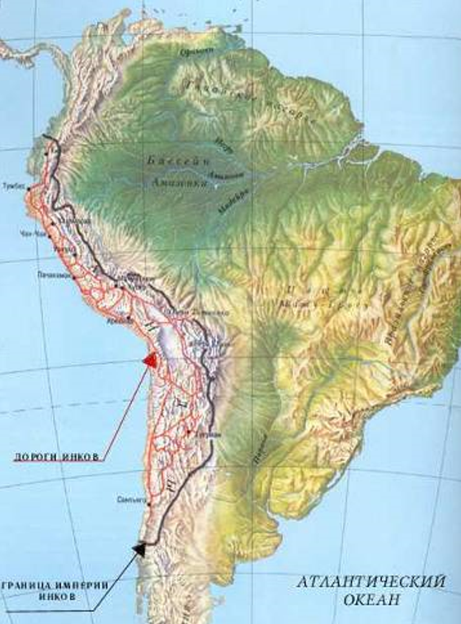
Инки проживали на западе Южной Америки, на территории современного Перу.

Slide 19
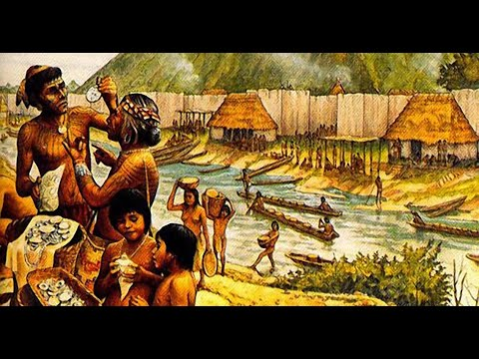
Познавательное задание!
Выяснить, каковы были занятия, верования и образ жизни американских племен.

Slide 20
Майя выращивали кукурузу, овощи, хлопок, разводили индюков и собак; первыми стали изготавливать шоколадный напиток из бобов какао; занимались торговлей, ремеслом.
Ацтеки поклонялись богам, олицетворявшим собой силы природы, приносили в жертву людей (пленников).)
Инки разводили лам, получая шерсть и мясо, выращивали кукурузу, картофель и другие овощи. Вручную пряли хлопок. Из глины делали посуду и кирпичи для строительства жилых домов. Имели узелковое письмо (кипу). Строили прекрасные дороги.

